Slide 1
REST Security
HTTP vs HTTPS
Erkki Muuga

Slide 2
Sisukord
Mis on https?
Mis on SSL?
Mis on krüpteerimine?
Milliseid krüpteeringu liike on?
Kuidas toimub turvaline andmevahetus veebilehe ja serveri vahel?
Millised on head ja halvad URL’id?
Mis on GET ja POST käskluste vahe?

Slide 3
Mis on https?
RESTful aplikatsioonid – http päringud (CRUD)
REST – kasutab http või https
http Secure

Slide 4
Mis on SSL?
Secure Socket Layer
SSL sertifikaat
https kasutab SSL
SSL:
Identifitseerimine
Krüpteerimine
SSL ära tundmine + võõras osapool?
Millal usaldada lehte?

Slide 5
Krüpteerimine
„Tundlikud andmed“
Kodeerimine ja lahti kodeerimine

Slide 6
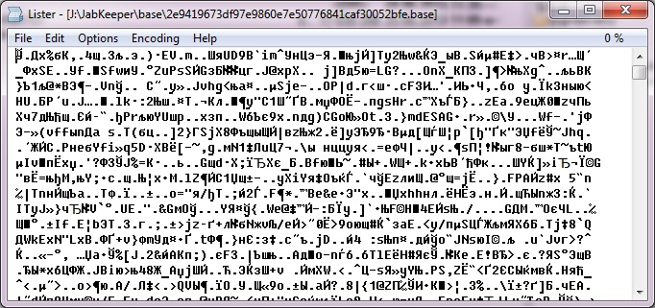
Krüpteeritud andmed

Slide 7
Krüpteeringu võti
Dekrüpteerimiseks
Algoritm
2⁴⁰ = 1 099 511 627 776 võimalust!
128-bitised võtmed.
Turvaline, aga

Slide 8
Sümmeetriline krüpteering
1 võti, sama võti
+) Kiire ja lihte
-) Võtme turvalisus

Slide 9
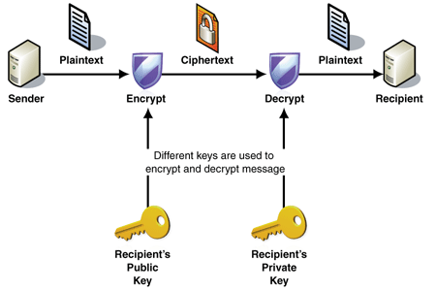
Public key (asümmeetriline)
2 võtit
Public key
Private key

Slide 10
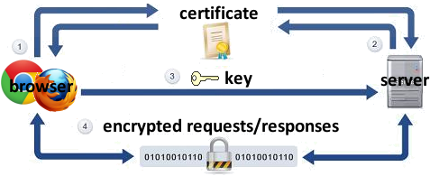
Brauseri ja veebiserveri vaheline krüpteeritud suhtlus
Brauser pärib ligipääsu
Brauser saadab välja public key ja sertifikaadi
Brauser genereerib „sümmeetrilise krüpteeringu võtme“

Slide 11
…
Brauser saadab võtme ja URL’i serverisse
Server kasutab private key’d, et dekrüpteerida „sümmeetrilise krüpteeringu võti“
Server kasutab „sümmeetrilise krüpteeringu võtit“

Slide 12
…
Server saadab päritud HTMLi tagasi + krüpteeritud andmed
Brauser dekrüpteerib andmed
Kuvab info

Slide 13
Head vs halvad URL’id
https://example.com/account/325365436/transfer?amount=$100.00&toAccount=473846376
https://example.com/invoice/2362365
https://example.com/users/2313/edit?isAdmin=false&debug=false&allowCSRPanel=false
http://logd.tw.rpi.edu/id/us/state/Vermont
https://example.com/index.html?user=admin&password=whoops
http://BASE/id/usps-com/zip/09510
Use URLs to specify your objects, not your actions
/questions/show/<whatever>
/questions/<question>

Slide 14
Hea URI
Lühike
Loogiline (http://example.com/cars/alfa-romeos/gt)
Ettearvatav
Nimisõnad. Mitte tegusõnad.
Järjepidev

Slide 15
GET vs POST
GET plussid | POST plussid
Paigutatakse brauseri vahemällu (cache) | Väga palju turvalisem. Andmed ei leki välja.
Jäävad brauseri ajalukku | Ei ole piiranguid andmete saatmise mahus
Saab paigutata järjehoidjatesse (sest sisaldavad URLi) | Andmetüüp ei ole piiratud. Võimalik ka saata kahendkoodi. (GETis ainult ASCII)
Kui vajutada „back“ nuppu, siis lihtsalt minnakse tagasi. (vs andmed saadetakse uuesti) | Andme maht ei ole limiteeritud (GETi limiit on 2048 karakterit URL’is)

Slide 16
Veel GET’ist ja POST’ist
https ja GET.
GET - Salvestatakse serveri logisse ja ajalukku
Brauseri pluginad ja muud programmid
https ja POST.
Andmed taustal

Slide 17
Aitäh!

Slide 18
Kirjandus
http://www.webopedia.com/TERM/S/symmetric_key_cryptography.html
http://www.tldp.org/HOWTO/SSL-Certificates-HOWTO/x64.html
http://computer.howstuffworks.com/encryption4.htm
https://www.owasp.org/index.php/REST_Security_Cheat_Sheet
http://www.ckwop.me.uk/What-does-128-bit-cryptography-really-mean.html
http://www.restapitutorial.com/lessons/restfulresourcenaming.html
http://blog.2partsmagic.com/restful-uri-design/

